Slide 2
Unidade 4
LÍNGUA PORTUGUESA – 9º ANO Conjunto 2

Slide 3
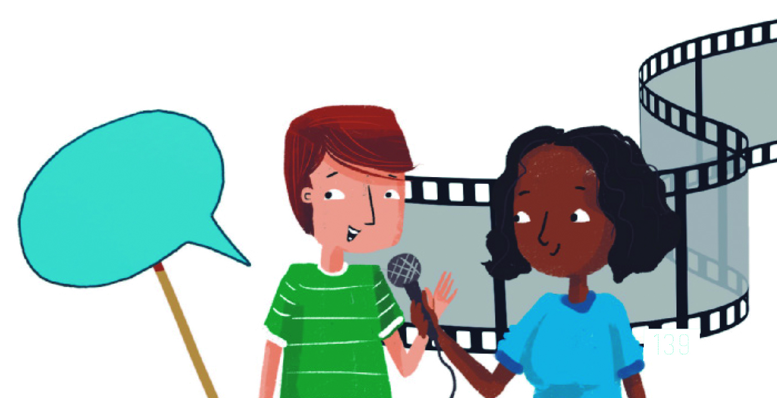
Resenha crítica
LÍNGUA PORTUGUESA – 9º ANO Conjunto 2
É um texto que visa divulgar o conteúdo de uma obra (livro, filme, álbum musical, peça de teatro, show, entre outros) de forma subjetiva, destacando informações importantes e emitindo uma avaliação crítica.
Geralmente, as resenhas são veiculadas em sites, jornais, revistas e catálogos.
O resenhista é a pessoa que expressa sua opinião sobre um filme, um livro ou outros objetos culturais. O resenhista também é chamado de crítico.
Fotomontagem de Isabela Santos. Fotos: In-Finity,
freedomnaruk, Anutr Yossundara, MvanCaspel,
MicroOne e Thorsten Rust/Shutterstock.com

Slide 4
Pronome relativo
LÍNGUA PORTUGUESA – 9º ANO Conjunto 2
Em um período composto, o pronome relativo exerce dupla função:
Retoma um termo mencionado anteriormente (o antecedente) e inicia uma nova oração.

Slide 5
Pronome relativo
LÍNGUA PORTUGUESA – 9º ANO Conjunto 2
Que
É chamado de relativo universal porque pode se referir a pessoas ou a coisas, no singular ou no plural. Esse pronome pode ser precedido de preposição.
Ex.: Dom Casmurro foi o primeiro romance que li e de que nunca me esqueci.
Quem
Pode se referir a pessoas ou a coisas personificadas. Esse pronome é sempre precedido de preposição.
Ex.: Cacau Rhoden, de quem sempre falo, é o diretor do documentário Tarja Branca.

Slide 6
Pronome relativo
LÍNGUA PORTUGUESA – 9º ANO Conjunto 2
Onde, aonde
O pronome relativo onde indica lugar em que e o pronome relativo aonde indica lugar a que.
Ex.: Tenho saudade da escola onde eu estudei.
Ex.: Ainda não definimos o restaurante aonde vamos amanhã.
Cujo, cujos, cuja, cujas
São usados para estabelecer relação de posse entre dois substantivos.
Ex.: Há cidades cujo trânsito é mais calmo.

Slide 7
Texto de divulgação científica
LÍNGUA PORTUGUESA – 9º ANO Conjunto 2
É um gênero textual que tem por objetivo expor, para toda a sociedade, pesquisas de cunho científico, relacionadas a diversas áreas do conhecimento.
Pode apresentar alguns elementos comuns em gêneros jornalísticos com o objetivo de complementar ou ilustrar uma informação apresentada.
Costumam expor os dados obtidos em pesquisas, de modo a descrevê-las e ressaltar as contribuições esperadas.
Fotomontagem de Rogério Casagrande.
Fotos: Marish/Shutterstock.com

Slide 8
Orações subordinadas adjetivas
LÍNGUA PORTUGUESA – 9º ANO Conjunto 2
A oração que exerce a função de adjunto adnominal, retomando um termo antecedente e apresentando alguma característica dele, recebe o nome de oração subordinada adjetiva.
Esse tipo de oração é introduzida por um pronome relativo e o termo antecedente pode ser um substantivo ou um pronome.

Slide 9
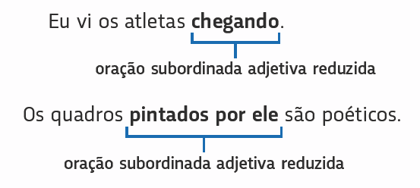
Orações subordinadas adjetivas
LÍNGUA PORTUGUESA – 9º ANO Conjunto 2
Há casos em que as orações subordinadas adjetivas são estruturadas com um verbo em uma forma nominal (no infinitivo, no gerúndio ou no particípio). Nesses casos, elas não são ligadas por pronome relativo e são classificadas como reduzidas.

Slide 10
Classificação das orações subordinadas adjetivas
LÍNGUA PORTUGUESA – 9º ANO Conjunto 2
Restritiva
Restringe e particulariza o sentido de seu antecedente.
Ex.: Os estudantes que se dedicaram alcançaram bons resultados.
Explicativa
Explicita o sentido de seu antecedente, sem limitá-lo. É isolada por vírgulas.
Ex.: Os estudantes, que são seres humanos, emocionaram-se com a nobre atitude do colega.

